Slide 1
Erneuerbaren-Ausbau-Gesetz (EAG)
DI Marie-Theres Thöni, MBA
Leiterin Erneuerbare Energie und Strom
IEWT, 10. September 2021

Slide 2
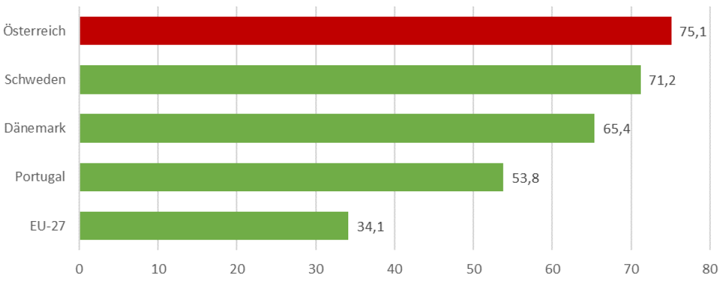
EAG schafft Rahmenbedingungen, um EE-Stromerzeugung bis 2030 um 27 TWh zu erhöhen
Klimaneutralität
75%
Anteil erneuerbarer Energien am Bruttostromverbrauch
Stromversorgung zu 100% aus
Erneuerbaren Energien
bis 2030 (national/bilanziell)
bis 2040
bis 2050
Eurostat, 2021
2030
2040
2050
2019

Slide 3
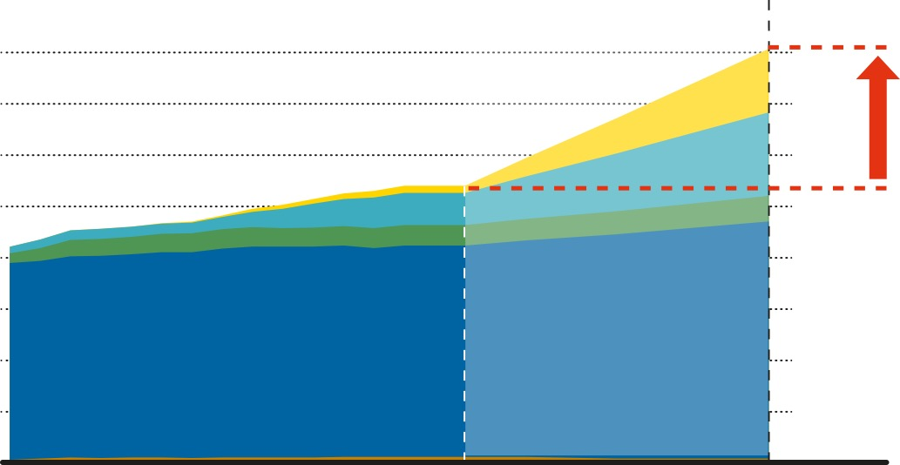

Steigerung um 50% notwendig für 100% Strom aus EE bis 2030
Ziel 2030:
100% Strom aus EE
ca. 17.000 MW
zusätzlich notwendig bis 2030
EE-Stromerzeugung bis 2030 in TWh
80
70
60
50
40
30
20
10
+ 27 TWh
2019*: 55,6 TWh
+ 11 TWh
+ 10 TWh
+ 1 TWh
+ 5 TWh
Photovoltaik
Windkraft
Biomasse
Wasserkraft
0
2005 2010
Quelle: STATA Werte 2005-2019; Zielvorgaben 2021-2030
2020
2030
2040
2050
  *Der Wert für 2020 wird erst Anfang November 2021 publiziert, daher Wert 2019 auch für 2020 (Ausgangsjahr) verwendet

Slide 4
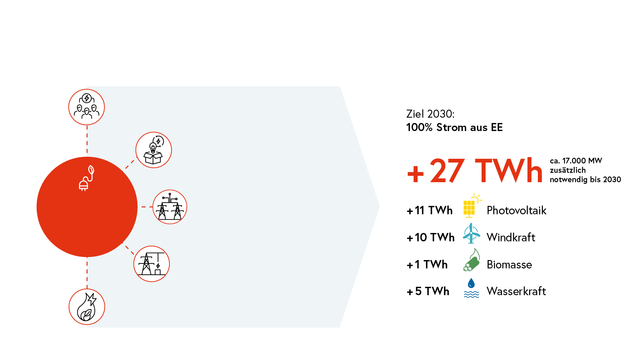
EAG-Paket um die Zielsetzung zu erreichen
Ermöglichung der Gründung von
Energiegemeinschaften
regulatorische Freiräume („Sandboxes“) für Forschungs- und Demonstrationsprojekte
Neugestaltung
Ökostrom- förderung
integrierter österreichischer Netzinfrastrukturplan
Netzreserve zur Gewährleistung der Versorgungssicherheit – 01.01.2021
Schnittstelle grünes Gas – Erhöhung Anteil von national produziertem erneuerbarem Gas auf 5 TWh

Slide 5
Neues Fördersystem:
Investitionsförderung und Marktprämie
bisher
fixer Einspeisetarif
für 13 bzw. 15 Jahre
Fixer Einspeisetarif wird unabhängig von Nachfrage und Marktpreis bezahlt
neu
Gleitende Marktprämie
für 20 Jahre
Ausbezahlt wird die Differenz zwischen dem anzulegenden Wert und dem monatlich/quartalsweise schwankenden Referenzmarktwert/preis
Gleitende Marktprämie = Anzulegender Wert - Referenzmarktwert/preis
Einspeise- tarif (fix)
Markt-
prämie
Anzulegender Wert
(administrativ festgelegt oder per Ausschreibung)
Direktvermarktung
(Ausnahme: Anlagen <500 kW)
Aussetzen der Marktprämie (Stundenpreis 6h negativ)
Marktpreis
Referenzmarktpreis*
Referenzmarktwert**
  *Referenzmarktpreis = Mittelwert der Stundenpreise der einheitlichen Day-Ahead-Marktkopplung für die für Österreich relevante Gebotszone für einen definierten Zeitraum.
  **Referenzmarktwert = erzeugungsmengengewichteter Mittelwert der Stundenpreise eines Monats in der für Österreich relevanten Gebotszone, z.B. über alle Windkraftanlagen

Slide 6
Wettbewerbliche Marktprämie: Photovoltaik
Förderklasse: Bedingungen: Fördermodell Umfang: Marktprämie | Neuerrichtung & Erweiterung ab 10 kWp 25% Abschlag für Freiflächenanlagen (landwirtschaftlich genutzten Fläche, Fläche im Grünland) per VO Davon ausgenommen sind Agri PV Anlagen, Schwimmende PV Anlagen, Gebäude PV Anlagen, ( mit > 3 Jahre Errichtungsdatum vor Förderansuchen), PV Anlagen auf Deponieflächen und auf Altlasten sowie auf Bergbau-oder Infrastrukturstandorten und auf militärischen Flächen Gleitende Marktprämie für 20 Jahre Reihung & Zuschlag nach dem Gebotswert Mindestens 700 MWp jährlich 5€/kWp Erstsicherheit & 45€/kWp Zweitsicherheit ab 100 kWp Kürzere Frist zur Inbetriebnahme für Anlagen unter 100 kWp (6 Monate vs. 12 Monate) < 5 MWp: negativer Betrag wird mit null festgesetzt ≥ 5 MWp: wenn der Referenzmarktpreis den anzulegenden Wert um mehr als 40% übersteigt sind 66% des übersteigenden Teils rückzuvergüten Negativer Stundenpreis ab 6h führt zu Verringerung der Marktprämie auf null (außer dieselben 6h sind am Folgetag positiv)

Slide 7
Investitionsförderung: Photovoltaik und Speicher
Förderklassen: Bedingungen: Budget: | A: 10 kWp: Fixer Fördersatz & Reihung nach Einlangen B: > 10 kWp bis 20 kWp: Förderhöhe & Reihung nach Förderbedarf pro kWp C: > 20 kWp bis 100 kWp: Förderhöhe & Reihung nach Förderbedarf pro kWp D: > 100 kWp bis 1 MWp: Förderhöhe & Reihung nach Förderbedarf pro kWp Speichergröße mind. 0,5 kWh/kWp; gefördert werden max. 50 kWh eines Speichers 25% Abschlag für PV Freiflächenanlagen (landwirtschaftlich genutzten Fläche, Fläche im Grünland) per VO Davon ausgenommen sind Agri PV Anlagen, Schwimmende PV Anlagen, Gebäude PV Anlagen, ( mit > 3 Jahre Errichtungsdatum vor Förderansuchen), PV Anlagen auf Deponieflächen und auf Altlasten sowie auf Bergbau-oder Infrastrukturstandorten und auf militärischen Flächen Mindestens 60 Millionen Euro jährlich Zuschläge für innovative PV Anlagen per VO Kürzere Frist zur Inbetriebnahme für Anlagen unter 100 kWp (6 Monate vs. 12 Monate) Rest-Mittel innerhalb eines Calls – Umverteilung auf andere Förderklassen Nicht ausgeschöpfte Mittel verbleiben 3 Jahre in der Investschiene

Slide 8
Übersicht Förderstruktur
PV / Speicher
2
Windkraft
3
Wasserkraft
4
Biomasse
5
Biogas
1
Investitions-
Förderung
Neu & Erweiterung bis zu 1 MWp
Reihungskriterium > 10 kWp Förderbedarf
Speicherkapazität bis zu 50 kWh
Mind. 60 Mio. € p.a.
Neuerrichtung von 20 kW bis 1 MW
Reihungskriterium Förderbedarf
Mind. 1 Mio. € p.a.
Neuerrichtung & Revital. bis 2 MW
Ökologische Kriterien
Reihungskriterium Antragszeitpunkt
Mind. 5 Mio. € p.a.
Neuerrichtung bis 50 kW
Reihungskriterium Förderbedarf
Mind. 4 Mio. € p.a.
Umrüstung, Neu & Umwandlung in Wasserstoff oder synthetisches Gas
Reihungskriterium
Markt-
prämie
wettbewerblich
Neu & Erweiterung ab 10 kWp
25% Abschlag für Freiflächenanlagen
Mind. 700 MWp p.a.
Ab 2024 (Evaluierung)
Standort-differenzierung
Mind. 400 MW p.a.
/
Neu & Repowering ab 0,5 MW: max. 5 MW
Eigener Höchstpreis für Repowering
Mind. 7,5 MW p.a.
/
Markt-
prämie
administrativ
/
Bis inkl. 2023
Standort-differenzierung
Mind. 400 MW p.a.
Neuerrichtung & Revitalisierung: max. 25 MW
Ökologische Kriterien
Mind. 100 MW p.a.
Neu & Repowering < 500 kW
Mind. 7,5 MW p.a.
Bestandsanlagen bis zum 30. Betriebsjahr
Neu bis zu 250 kW
Mind. 1,5 MW p.a.
Bestandsanlagen bis zum 30. Betriebsjahr (>10 km Gasanschluss)

Slide 9
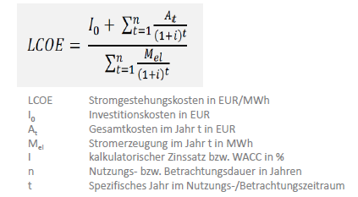
Anzulegende Werte
Verordnung der Höchstpreise/anzulegenden Werte anhand technologiespezifischer LCOE
Gutachten zu Betriebs- und Investitionsförderungen als Grundlage für Verordnung
  Ermittlung der Stromgestehungskosten anhand detaillierter Levelized Cost of Electricity (LCOE) Analyse auf Basis der Kapitalwertmethode.
  Einflussfaktoren u.a.
    Verzinsung Eigen- und Fremdkapital
    Investitionskosten
    Einnahmen/Ausgaben während Betrieb
    (inkl. Berücksichtigung Eigenverbrauch)
    Durchschnittliche Lebensdauer Anlagen (ggf. Anlagenrestwert nach Förderdauer)
Große Bandbreite der Kosten nach Technologie bzw. Größe/Ausführung der Anlagen

Slide 10
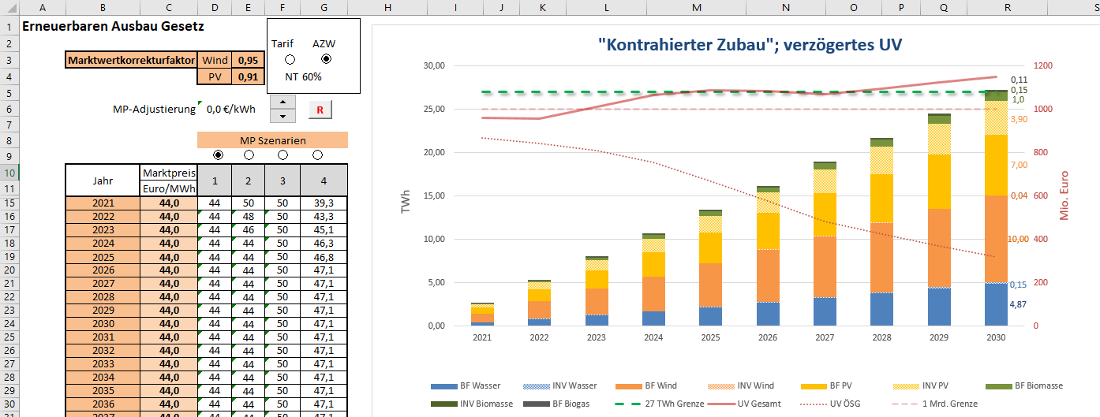
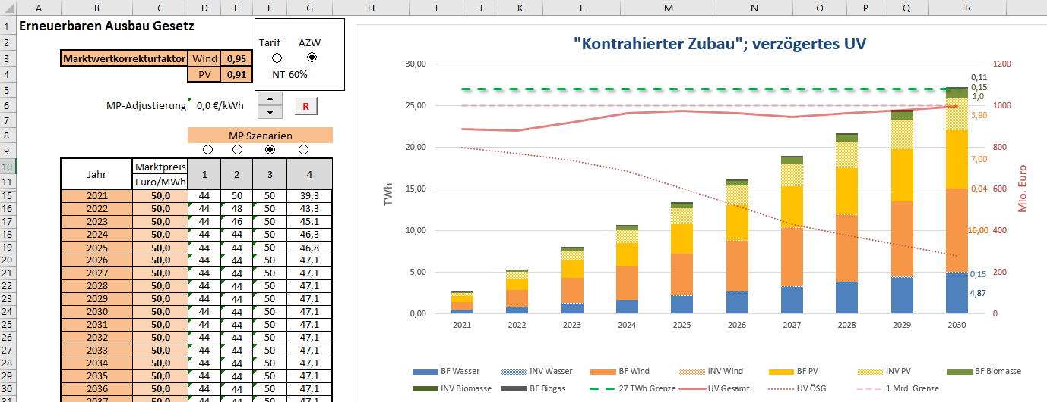
Sensitivität Marktpreis
    Entwicklung 2021-2030 in Abhängigkeit des gewählten Marktpreisszenarios
MP= 44 Euro/MWh
vs.
MP= 50 Euro/MWh
* Abschätzung der Kosten unter Annahme eines Marktpreise von 50 Euro/MWh sowie weiterer Parameter (Volllaststunden, anzulegende Werte, etc.). Die tatsächlichen Kosten können in Abhängigkeit der Entwicklung dieser Parameter von den hier angegeben Werten abweichen.

Slide 11
Fortführung der Struktur der Mittelaufbringung
Erneuerbaren Ökostrom-Mittel
Erneuerbaren Ökostrom-Pauschale
Erneuerbaren Ökostrom- Förderbeitrag
Entlastungsmechanismus für Haushalte mit niedrigem Einkommen (GIS-Befreiung, Kostendeckel)
& Sonderregelung für Saisonbetriebe

Slide 12
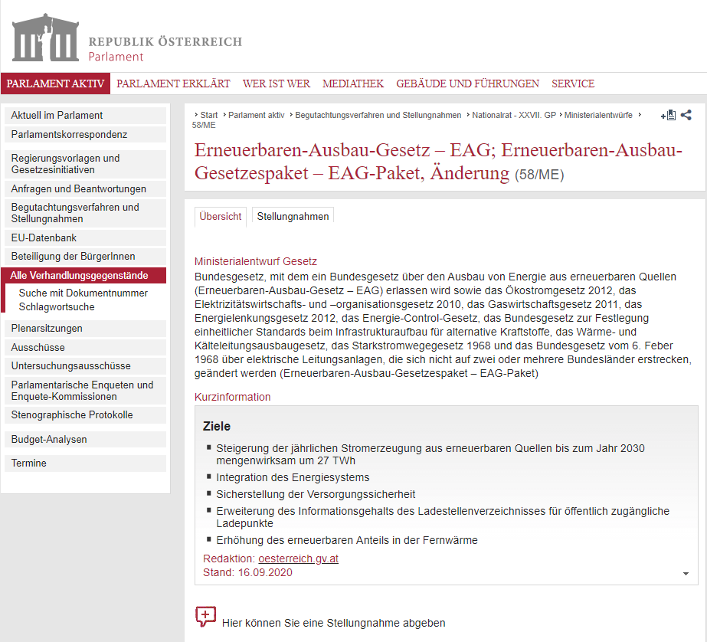

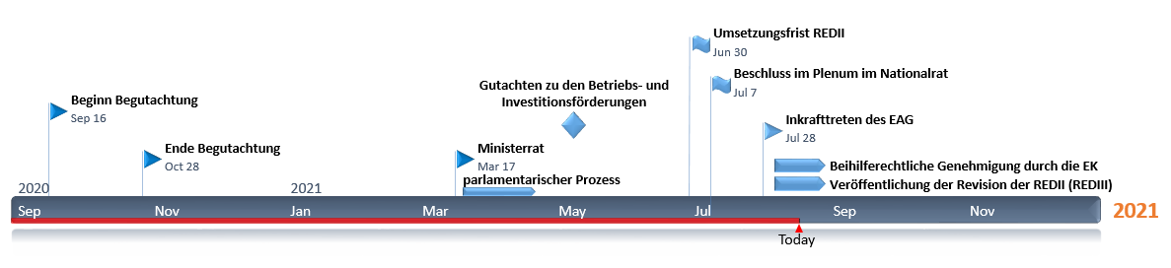
Weitere Schritte
Beihilferechtliche Genehmigung durch die EK nötig
Erneuerbaren-Ausbau-Gesetz

Slide 13
Danke für Ihre
Aufmerksamkeit!
DI Marie-Theres Thöni, MBA
marie-theres.thoeni@bmk.gv.at

